Slide 1
Metali i metalurgija
7. Razred
Tehnička kultura

Slide 2
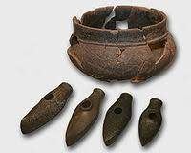
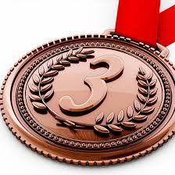
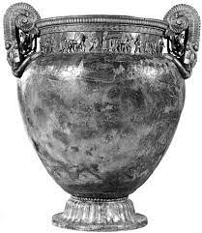
Početci…
Poznavanje i uporaba metala seže u daleku prošlost, čak 6000 godina prije Krista.
Zbog njihove važnosti i povijesna razdoblja su nazvana po njima (bakreno, brončano, željezno)
Zbog dobrih mehaničkih svojstava rabe se za proizvodnju alata, strojeva, različitih nosivih konstrukcija, prijevoznih sredstava.
Bakreno doba
Brončano doba
Željezno doba

Slide 3
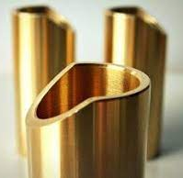
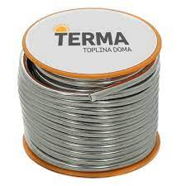
Metali i legure
Svi su metali, osim žive, na sobnoj temperaturi u čvrstom stanju, dobri su vodiči električne struje i topline. Sivkaste su boje, osim zlata i bakra.
Metali su u prirodi rijetko samorodni (ne nalaze se u čistom stanju), već se dobiju preradom iz ruda.
Većina metala u čistom stanju ima loša mehanička svojstva. Radi poboljšanja svojstava metali se miješaju s drugim metalima ili nemetalima te tako nastaju legure ili slitine.
Najčešće se rabe legure: - bronca (smjesa bakra i kositra) - mjed (smjesa bakra i cinka) - legura za meko lemljenje (smjesa olova i kositra) - čelik (željezo sa smanjenom količinom ugljika ispod 2 posto i drugim elementima).
Proizvodi izrađeni od legura

Slide 4
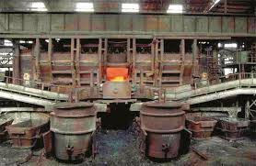
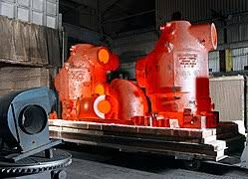
Metalurgija
Metalurgija je znanost koja se bavi proizvodnjom metala iz ruda.
Prema vrsti metala metalurgija se dijeli u dvije skupine: - crna metalurgija - obojena metalurgija.
Ljevaonica aluminija

Slide 5
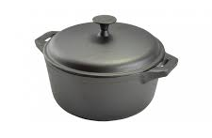
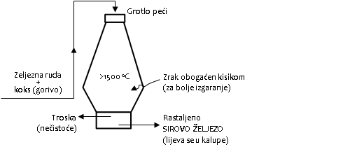
Crna metalurgija
Proizvod od lijevanog željeza
Crna metalurgija proučava postupke prerade i primjene željeza i legura željeza.
Preradom željeznih ruda (najčešće hematita i magnetita) u visokim pećima, proizvodi se sirovo željezo.
Sirovo željezo ne sastoji se isključivo od željeza nego sadržava i druge spojeve koje se nazivama nečistoćama. Stoga je nepogodno za obradu ili primjenu te se prerađuje kako bi se dobio čelik i lijevano željezo.
Čelik je legura željeza (ima ga najviše). Obavezan sastojak čelika je i ugljik, ali ga mora biti manje od 2%.
Željezu i ugljiku dodaju se i drugi kemijski elementi, ovisno kakvo svojstvo čelika želimo dobiti. Tako čelik s više od 13% kroma ne hrđa - nehrđajući čelik (inoks).

Slide 6
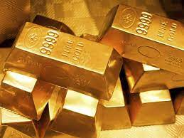
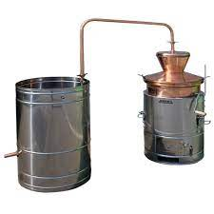
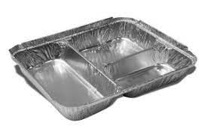
Obojena metalurgija
Proučavanjem prerade i primjene obojenih metala bavi se obojena metalurgija.
Obojene metale dijelimo na:
teške (olovo, bakar, cink…)
lake (aluminij, magnezij, titan…)
plemenite obojene metale (zlato, srebro, platina…)
Proizvodi od obojenih metala

Slide 7
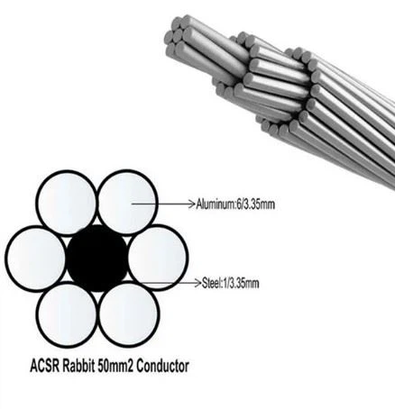
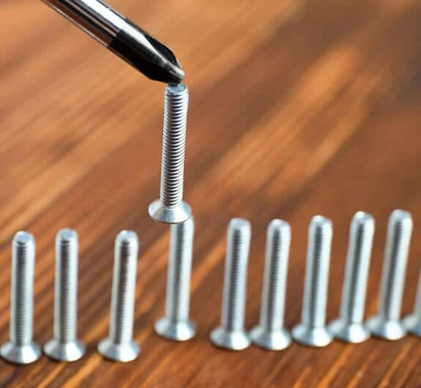
Svojstva metala
Uže dalekovoda je od aluminija jer je lagan i dobro vodi struju.
Svojstva metala - skupine:
fizikalna
kemijska
mehanička
tehnološka
FIZIKALNA SVOJSTVA
dobra vodljivost električne struje (srebro je najbolji vodič, ali se najviše koristi bakar i aluminij) i topline
velika gustoća u odnosu na druge materijale
magnetna svojstva (željezo, nikal), daju se lako magnetizirati i imaju široku primjenu u tehnici.
Više od 90 % vodiča električne struje radi se od bakra.
Gustoća bakra
8,9 kg / dm³
Gustoća aluminija
2,7 kg / dm³

Slide 8
KEMIJSKA SVOJSTVA
Kemijska svojstva uvjetovana su njihovim kemijskim sastavom.
Najvažnija kemijska svojstva su otpornost na koroziju i vatrootpornost.
Najpoznatiji oblik korozije je hrđanje željeza i čelika. Zbog djelovanja kisika na površini željeza stvara se hrđa koja štetno djeluje na mehanička i estetska svojstva željeza.
Neki su metali prirodno otporni na koroziju (zlato, srebro, krom).
Legura čelika koja ima više od 13% kroma naziva se nehrđajući čelik, također je otporna na koroziju.
Većina metala su vatrootporni te ne gore.
Jedini metali koji su zapaljivi su magnezij, aluminij i natrij.

Slide 9
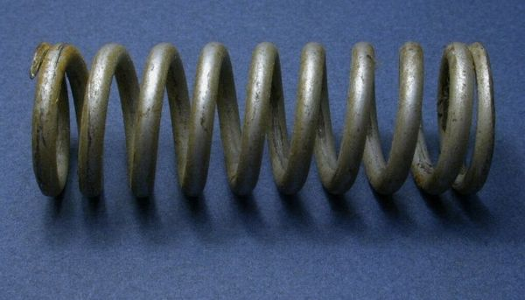
Mehanička svojstva
Savijanje žice od čelika
Savijanje žice od aluminija
10 x
4 x
Mehanička svojstva metala su čvrstoća, tvrdoća, žilavost, elastičnost i plastičnost.
Čvrstoća je otpor materijala prema promjeni oblika i loma.
Tvrdoća je otpor materijala prema prodiranju drugog tijela u njegovu površinu.
Žilavost je otpornost materijala na lom zbog uzastopnih deformacija.
Elastičnost je svojstvo materijala da promijeni oblik pod djelovanjem vanjske sile i da se nakon prestanka djelovanja sile vrati u prvobitni položaj.
Plastičnost je svojstvo materijala da trajno zadrži oblik dobiven djelovanjem vanjske sile.
100 N
20 N
Ispitivanje čvrstoće i žilavosti
500 N
500 N
Olovo
Čelik
Ispitivanje tvrdoće
Elastičnost

Slide 10
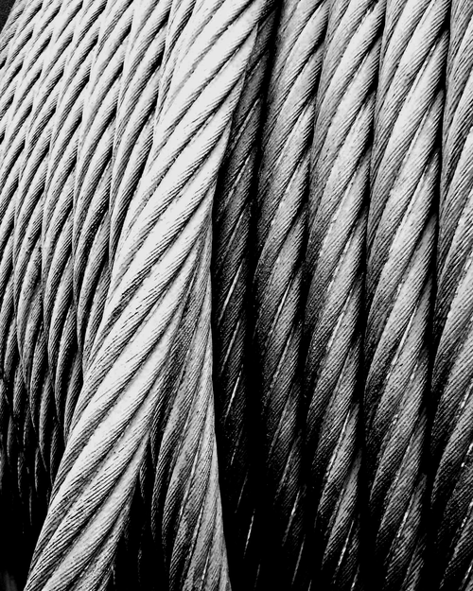
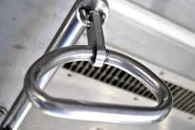
Metali i legure razlikuju se po svojim mehaničkim svojstvima. Primjerice, čelik ima veliku čvrstoću, žilavost i elastičnost te se zato najviše koristi.
Olovo ima veliku plastičnost, ali malu čvrstoću i tvrdoću te se stoga rabi za izradu predmeta koji se moraju jednostavno oblikovati, a nisu izloženi mehaničkim opterećenjima.
Od aluminija se izrađuju legure male gustoće i velike čvrstoće; primjenjuju se u proizvodnji zrakoplova (duraluminij), lakih nosivih konstrukcija, raketa…

Slide 11
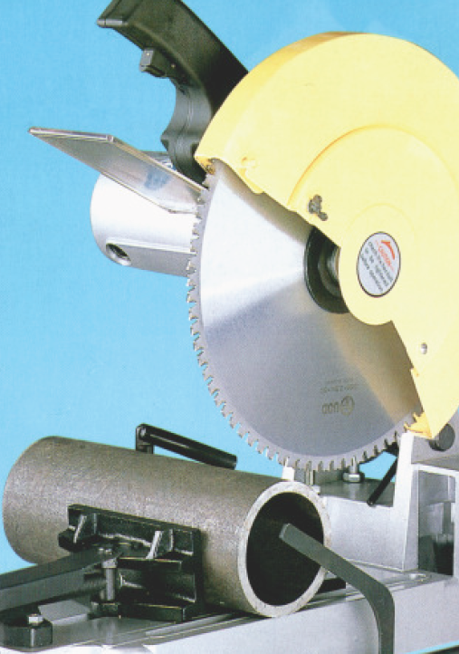
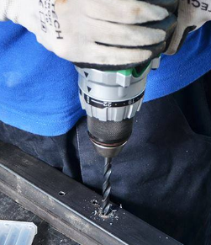
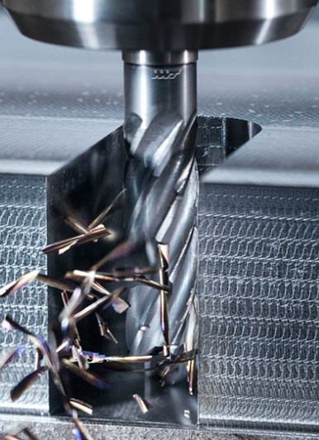
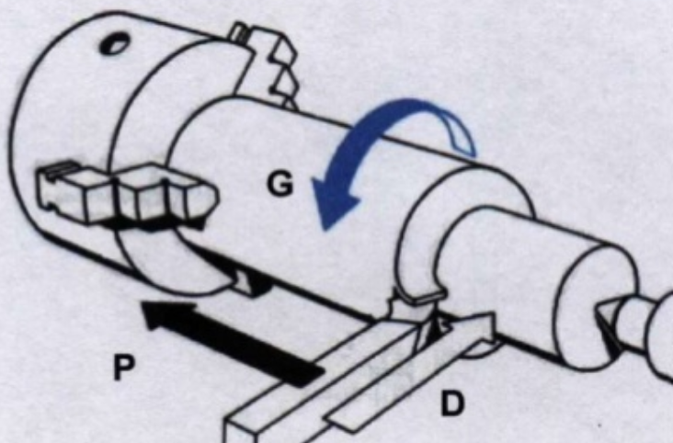
Tehnološka svojstva
Opisuju obradivost metala različitim postupcima obrade koji mogu biti:
bez odvajanja čestica (strugotine)
sa odvajanjem čestica (strugotine)
Brušenje
Kružna pila za piljenje
Obrada metala s odvajanjem čestica - strugotine
piljenje, tokarenje, bušenje, brušenje, glodanje
Pri postupku obrade odvajanjem čestica od metala se odvajaju čestice (strugotina) te se tako mijenja oblik i mjere metala koji se obrađuje.
Glodanje
Bušenje
Tokarenje

Slide 12
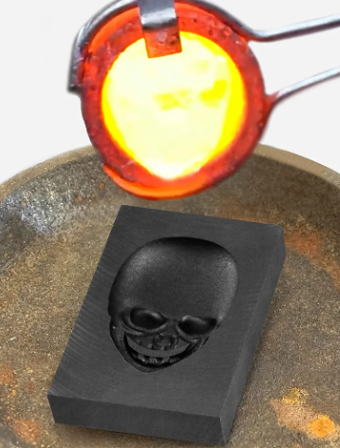
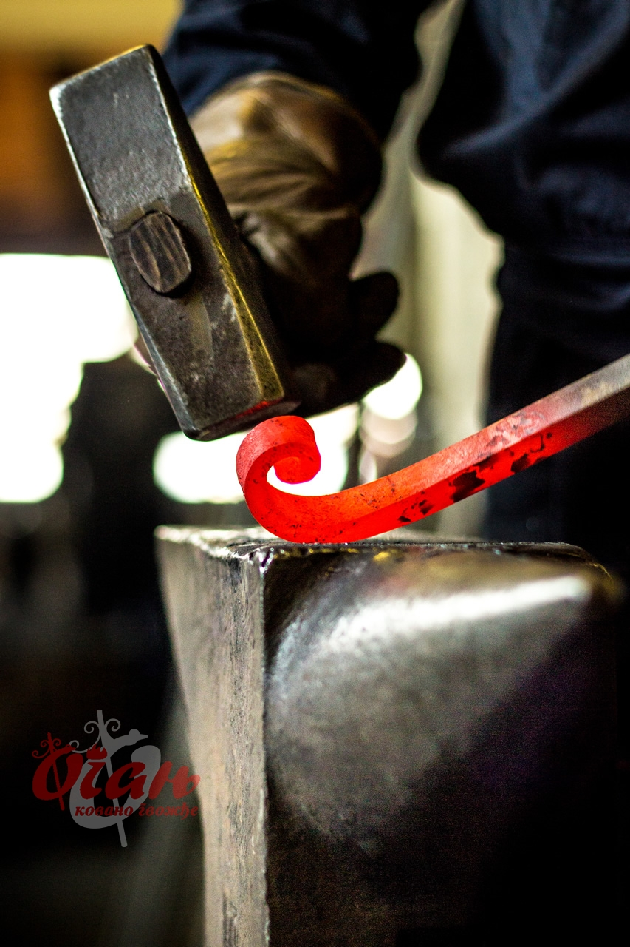
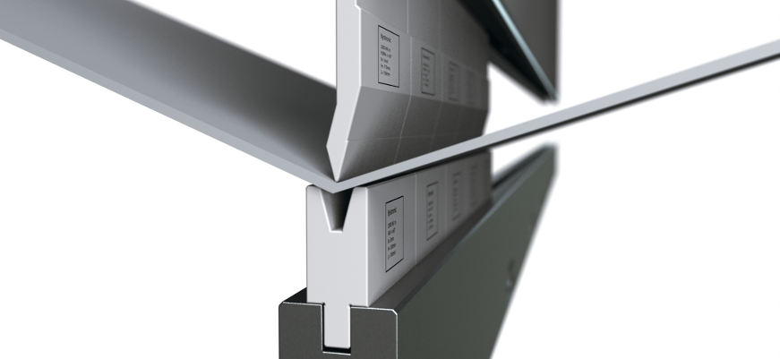
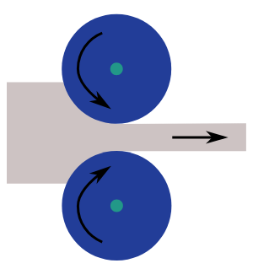
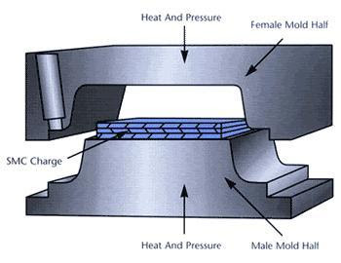
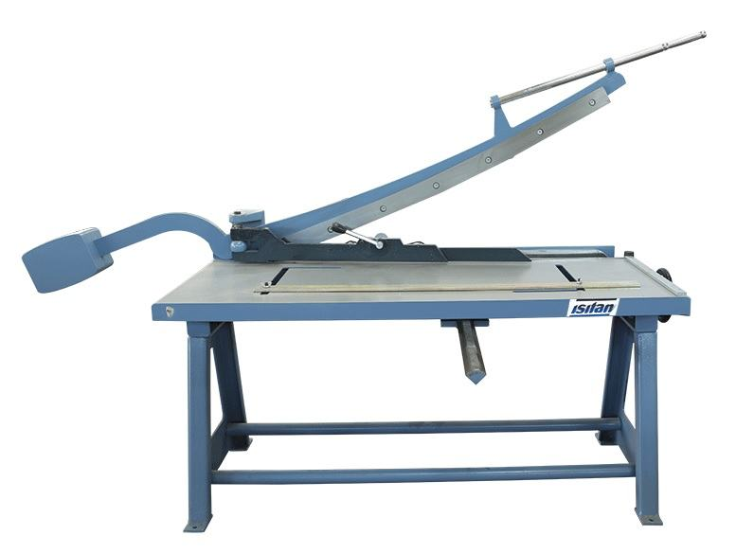
Obrada metala bez odvajanja čestica - strugotine
lijevanje, kovanje, valjanje, savijanje, rezanje, prešanje
Lijevnost je svojstvo metala da se u rastaljenom stanju može ulijevati u kalupe te nakon hlađenja poprimiti oblik kalupa.
Kovnost je svojstvo metala da se da oblikovati vanjskom silom (najčešće udarcima čekića u užarenom stanju metala). Zbog tog se svojstva legure i metali koji se daju kovati (čelik, bakar, zlato…) nazivaju i kovinama.
Lijevanje u kalup
Kovanje
Savijanje lima
Valjanje lima
Prešanje u kalupu
Rezanje lima

Slide 13
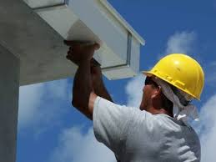
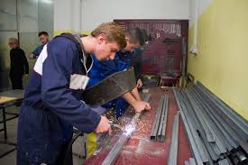
Zanimanja u metalskoj industriji
Neka od zanimanja u metalskoj industriji su: bravar, limar, alatničar, zavarivač, tokar, ljevač, strojarski i metalurški tehničar, inženjer strojarstva, inženjer metalurgije…
Bravar izrađuje metalne konstrukcije, obrađuje metalne limove i profile te izvodi razne montažne radove.
Poslove rezanja i krojenja lima, obradu savijanjem te izradu proizvoda od lima obavljaju limari.

Slide 14
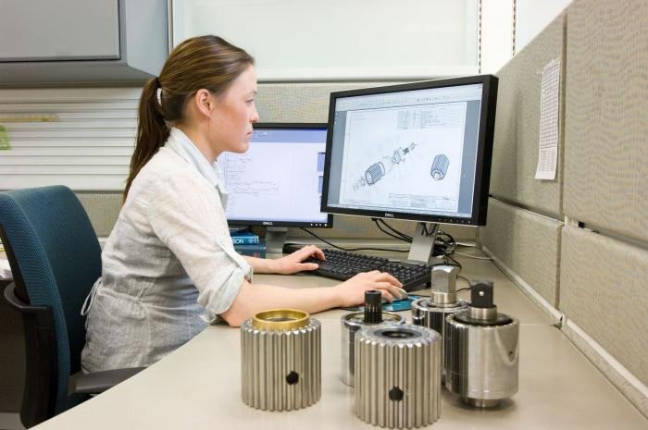
Zavarivači spajaju metalne dijelove u nerastavljivu vezu.
Poslovi tokara i glodača ubrajaju se u skupinu obrade metala odvajanjem čestica.
Strojarski tehničari i inženjeri strojarstva obavljaju poslove projektiranja alata i alatnih strojeva, motora i različitih strojarskih konstrukcija. Strojarski tehničari izrađuju i skice i jednostavnije projekte, a inženjeri strojarstva rade složenije poslove konstrukcije alata i strojeva.

Slide 15
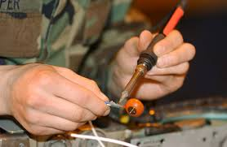
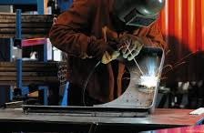
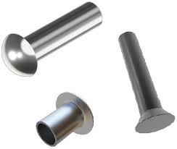
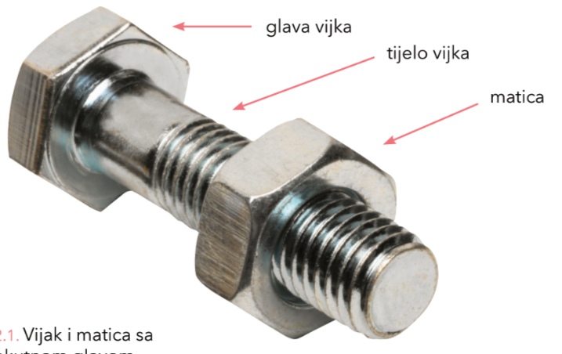
Spajanje metalnih dijelova
Spojeve metalnih dijelova dijelimo u dvije skupine:
rastavljivi spojevi - vijcima
nerastavljivi spojevi: lemljenje, zakivanje, zavarivanje i lijepljenje
Za trajne spojeve metalnih dijelova rabe se nerastavljivi spojevi, a ako se dijelovi trebaju rastavljati koriste se vijci.
Lemljenje
Zavarivanje
Vijak s maticom
Zakovice

Slide 16
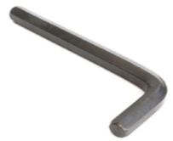
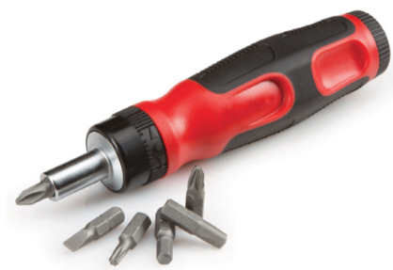
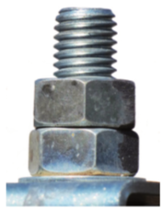
Rastavljivo spajanje vijcima
Vijčani spojevi najčešći su način spajanja elemenata strojeva, jer se dijelovi strojeva moraju po potrebi rastaviti.
Glavni elementi vijčanog spoja su vijak i matica. Vijak se sastoji od tijela vijka s navojem i glave vijka. U provrtu matice urezan je navoj.
Osim vijaka sa šesterokutnom glavom rabe se i vijci koji imaju glavu s urezanim utorom (križni, ravni, inbus, torx…)
Alat koji se koristi za pritezanje vijka (i matice) ovisi o obliku glave vijka ili vrsti utora na glavi vijka.
Radi osiguranja od odvrtanja postavljaju se podloške ili se osiguranje izvrši s 2 matice.
Viličasto - okasti ključ
za šesterokutne glave vijka i matice
Imbus ključ
Križni utor
Ravni utor
Imbus utor
Torx utor
Odvijač s izmjenjivim nastavcima za utore na glavi

Slide 17
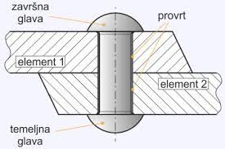
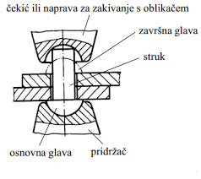
Nerastavljivo spajanje zakovicama
Tijekom zakivanja tijelo zakovice se provuče kroz provrte na elementima i na slobodnoj strani oblikuje druga glava pomoću oblikača i čekića čime se postiže čvrsta i nerastavljiva veza.
Ako se na jednoj strani spoja ne može pristupiti alatom za oblikovanje, rabe se slijepe zakovice s trnom (POP zakovice). Tijekom spajanja zakovica se umetne u provrt i posebnim se alatom izvlači trn. Trn pri izvlačenju raširi drugu stranu zakovice, oblikuje završnu glavu i otkida višak trna zakovice.

Slide 18
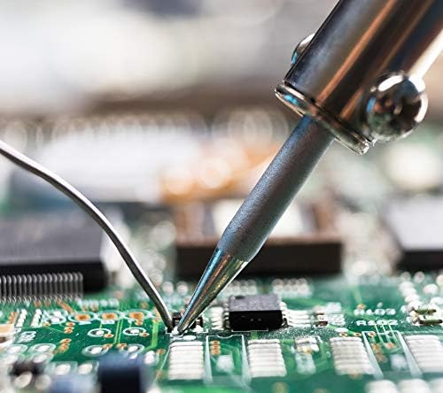
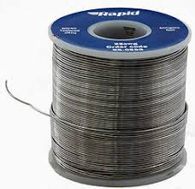
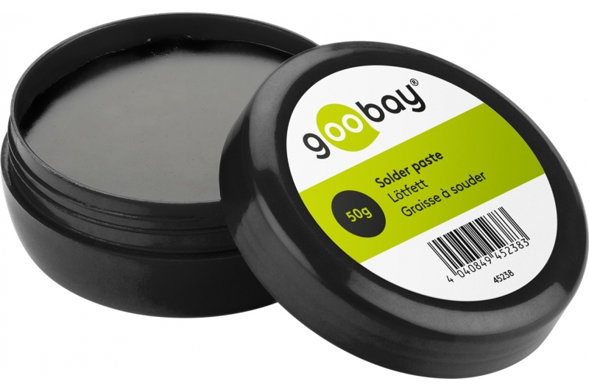
Nerastavljivo spajanje lemljenjem
Lemljenje je postupak spajanja metalnih dijelova taljenjem dodatnog metala - lema.
Talište lema mora biti niže od tališta metala kojeg spaja.
Prema temperaturi taljenja lema lemljenje se dijeli na meko i tvrdo.
Za meko lemljenje rabe se lemovi od legura kositra i olova, čija je temperatura tališta do 450ºC.

Slide 19
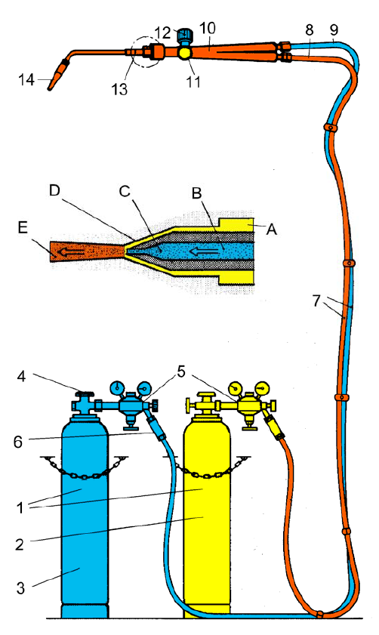
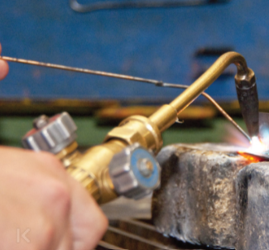
Nerastavljivo spajanje zavarivanjem
Zavarivanjem se ostvaruju čvrsti spojevi metala.
Zavarivanje taljenjem izvodi se tako da se materijal koji se zavaruje i dodatni materijal zagriju do temperature taljenja, izgaranjem plina ili djelovanjem električne struje.
Pri PLINSKOM ZAVARIVANJU taljenjem temperatura potrebna za zavarivanje postiže se izgaranjem smjese plina acetilena i kisika.
Plinovi se čuvaju u čeličnim bocama pod tlakom koje su cijevima spojene s plamenikom. U plameniku se plinovi miješaju i ispuštaju kroz mlaznicu. Smjesa se potom zapali i plamen usmjerava na materijal koji se zavaruje.
Žica za zavarivanje koristi se kao dodatni materijal, pri čemu njegova svojstva moraju biti slična svojstvu materijala koji se obrađuje.

Slide 20
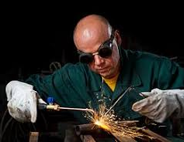
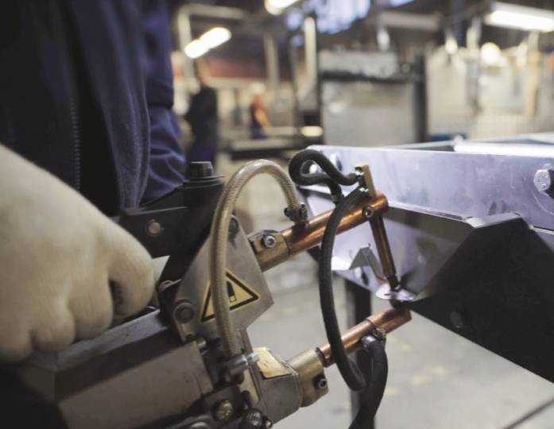
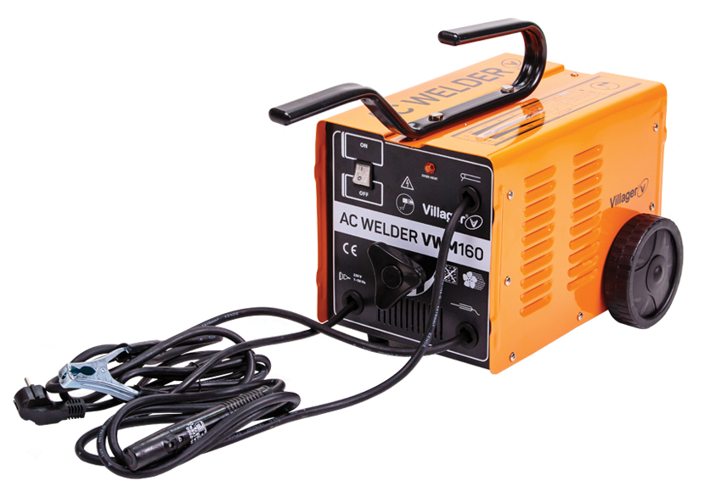
ELEKTROLUČNO ZAVARIVANJE s obloženom elektrodom najučestaliji je način zavarivanja taljenjem.
Uređajem za zavarivanje proizvedu se odgovarajući napon i električna struja koji omogućuju stvaranje električnog luka i temperaturu posebnu za taljenje elektrode i zavarivanje.
ELEKTROOTPORNO TOČKASTO ZAVARIVANJE najčešći je način zavarivanja pritiskom.
Rabi se pri spajanju tankih limova, npr. pri izradi automobilske karoserije.

Slide 21
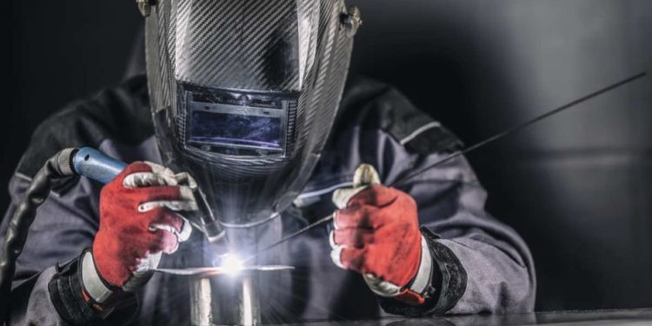
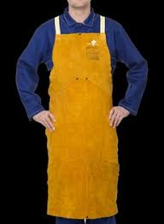
Zavarivanje je opasno i kako se zaštititi?
Tijekom zavarivanja stvaraju se opasni plinovi koji mogu oštetiti dišne organe. Pri elektrolučnom zavarivanju stvara se opasno ultraljubičasto zračenje, a opasnost prijeti i od električnog udara.
Pri zavarivanju se obvezno moraju provoditi mjere zaštite na radu. Prostorije u kojima se radi moraju biti dobro provjetrene, a pri radu se mora rabiti zaštitna odjeća, obuća i maska.

Slide 22
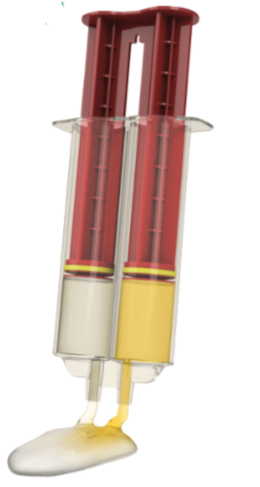
Nerastavljivo spajanje lijepljenjem
Spajanje lijepljenjem često se primjenjuje za spajanje tankih limova.
Najkvalitetniji spojevi metala ostvaruju se kemijskim reakcijskim ljepilima sastavljenim od dvaju materijala: bazne smole i katalizatora. Miješanjem tih dviju komponenata stvara se kemijska reakcija čime se ostvaruje čvrsta veza između materijala.
Dvokomponentno ljepilo

